Slide 1
1
03 Prompt Engineering
AI Engineering – Building Applications with Foundation Models

Slide 2
Überblick Themen
2
Grundlagen zu Prompting
Prompt Templates
Markdown
Prompting Strategien
LLM Inference-Parameter
Validation von Ausgaben: Structured Outputs and Constrained Decoding

Slide 3
Was ist eine „Prompt“?
3
Ein Prompt ist eine Eingabe, die dem Modell gegeben wird, um eine Antwort zu erzeugen.
Bei modernen LLMs, die Konversationen unterstützen, wird der gesamte Kontext der bisherigen Unterhaltung als eine Sequenz von Text kodiert.
Jeder Nachricht (Message) wird eine Rolle zugewiesen, z. B. user (Benutzer), assistant (Modell) oder system (Systemanweisung).

Slide 4
Was ist eine „Prompt“?
4
Diese Nachrichten werden hintereinander angeordnet, oft mit speziellen Tokens oder Markierungen, die Rollen und Grenzen zwischen den Nachrichten signalisieren.
Das Modell liest diese formatierte Eingabe (Prompt) und erzeugt dann als nächste Token seine Antwort.

Slide 5
Prompt Templates
5
<start_of_turn>user
Hallo, wie geht es dir?
<end_of_turn>
<start_of_turn>model
Mir geht es gut, danke!
<end_of_turn>
<start_of_turn>user
Kannst du mir etwas über Katzen erzählen?
<end_of_turn>
<start_of_turn>model
[… Start Model Prediction]
Beim Training auf großen Mengen von Dialogdaten werden dem Modell typischerweise Beispiele mit Nachrichten die entweder mit user, model oder system getaggt sind.

Slide 6
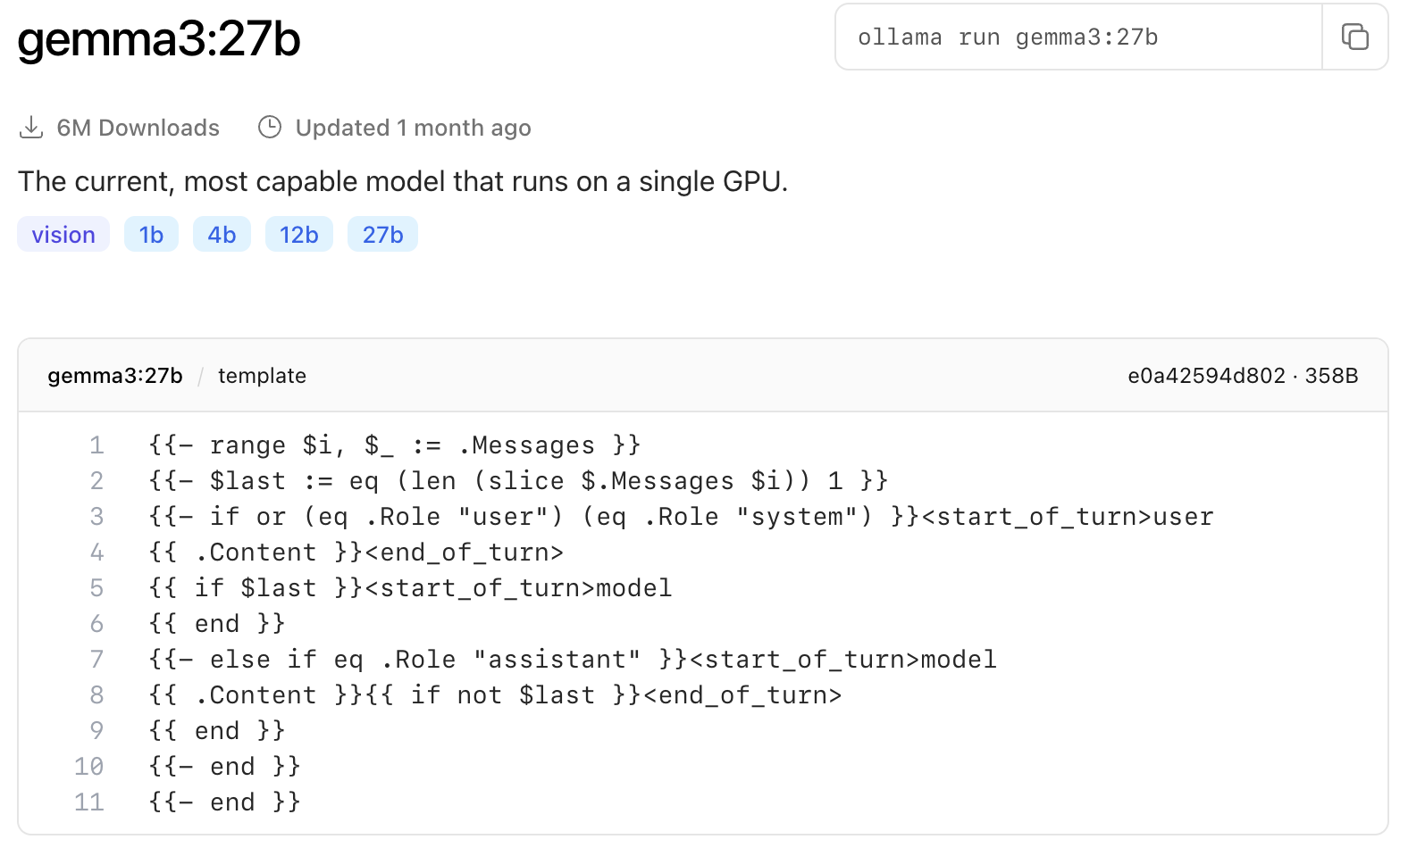
Beispiel für ein Prompt Templates: Gemma 3 (Programmiersprache Go)
6

Slide 7
Prompting Strategien / Prompt Engineering
7
Prompt-Engineering optimiert die Eingaben für Sprachmodelle
Ziel: bessere Antworten, Kontrolle, und Lösung komplexerer Aufgaben
Techniken reichen von einfachen Anweisungen bis zu komplexeren Strategien

Slide 8
Prompting Strategien: Notebook!
8

Slide 9
Structured Outputs: Grundlagen
9
LLMs generieren normalerweise freien Text (unstrukturierte Daten)
Structured Outputs erlauben gezielte, formatierte Antworten in einer vorgegebenen Struktur
Beispiele: JSON, Tabellen, Listen, Schlüssel-Wert-Paare
Ermöglicht die Weitergabe von Ausgaben an Schnittstellen wie APIs, Compilern oder Datenbanken.

Slide 10
Structured Outputs: Grundlagen
10
Ansatz „Prompt-Design“: klare Anweisungen, z.B. „Antworte im JSON-Format“ ⚠️ Problem: Es ist nicht auszuschließen, dass das JSON valide ist oder sogar, ob das LLM tatsächlich ein JSON zurückgibt!
Lösung: Constrained Generation

Slide 11
Structured Outputs: Grundlagen
11
Erinnerung: LLMs generieren Text Token für Token (Wort-/Zeichenfragmente).
Jeder Token wird basierend auf Wahrscheinlichkeitsverteilung über das Vokabular gewählt.
Einschränkung der erlaubten Token während der Generierung: Nur Tokens werden zugelassen, die gewünschtem Output-Schema entsprechen.

Slide 12
Structured Outputs: Grundlagen
12
Beispiel - JSON-Generierung Schritt für Schritt: Schema: {"name": string, "age": integer}
1. Predicted token: Ausschließlich "{" erlaubt
2. Predicted token: Ausschließlich '"' erlaubt
3. Predicted token: Ausschließlich "name" erlaubt
4. Predicted token: Ausschließlich '"' erlaubt
5. Predicted token: Ausschließlich ':' erlaubt
6. Predicted token: Ausschließlich ' ' erlaubt
7. Predicted token: Ausschließlich '"' erlaubt
8. Predicted token: Beliebiger Token außer Tokens, die Teil der JSON-Struktur sind
…

Slide 13
13
LLM:
PROMPT Analysiere die Stimmung des folgenden Textes. Gib nur entweder 'positive' oder 'negative' als Antwort zurück, ohne weitere Erklärung oder zusätzliche Wörter.
Text: "Das Essen war super"
positive
4.3
76,7
Softmax
negative
2.3
10.4
gut
0.8
1.9
Okay
-2.2
-0,0011
„Logit-Masking“: Ungültige Tokens auf -∞ setzen
…
50.000 x 1
…
Deterministisch: Eindeutige Entscheidung, für jeden Zustand ist klar definiert, welche Tokens erlaubt sind. Ein Token ist entweder erlaubt (1) oder nicht (0).

Slide 14
Structured Outputs: Voraussetzungen
14
Deterministisch: (=) Eindeutige Entscheidung, für jeden Zustand ist klar definiert, welche Tokens erlaubt sind. Ein Token ist entweder erlaubt (1) oder nicht (0).
Um ein Format zu definieren können kontextfreie Grammatiken (CFGs) verwendet werden. Der gesamte Output des LLMs wird auf Basis einer Grammatik generiert, die während der Generierung nicht geändert wird.
Dynamische bzw kontext-sensitive Grammatiken benötigen mehr Speicher/Rechenzeit: Bei jedem neuen Token müsste bisheriger Kontext bzw. Generierung neu analysiert werden und die Regeln aktualisieren werden.

Slide 15
Structured Outputs: Beispiel für eine kontextfreie Grammatik
15
Output Format: Liste mit Zahlen, z. B.
[1, 2, 3]
Grammatik, Backus-Naur-Form (mit Rekursion):
eine einzelne Zahl (<number>)
oder
zwei oder mehr Zahlen (<number> "," <numbers>)
<list> ::= "[" <numbers> "]"
<numbers> ::= <number> | <number> "," <numbers>
<number> ::= "0" | "1" | "2" | ... | "9"

Slide 16
Structured Outputs: Backus-Naur-Form
16
Jeder reguläre Ausdruck (Regex) kann in eine kontextfreie Grammatik (CFG) umgewandelt werden.
Aber: Nicht jede kontextfreie Grammatik kann in einen Regex-Ausdruck umgewandelt werden.
Beispiel: Die Sprache { aⁿ bⁿ | n ≥ 1 } — also "ab", "aabb", "aaabbb" usw. kann nicht mit einem regulären Ausdruck beschrieben werden. Mit einer CFG ist dies möglich:
S> ::= "a" <S> "b" | "a" "b"

Slide 17
Structured Outputs: Ausblick auf XGrammar
17
Wenn man ein LLM dazu zwingt, sich an eine kontextfreie Grammatik (CFG) zu halten (z. B. für JSON, XML oder DSLs), muss das Modell bei jedem erzeugten Token prüfen, ob es gültig ist.
Dabei entsteht ein sehr großer Rechenaufwand (z. B. 128.000 mögliche Tokens bei Llama 3.1).
Viele Tokens bestehen aus mehreren Zeichen und können Grammatikgrenzen überschreiten → zusätzliche Komplexität.

Slide 18
LLM-Inference Parameter
18
= Einstellungen, die beeinflussen, wie das Sprachmodell antwortet.
Mit Parametern kann man das Modell präzise steuern: Soll es kreativ sein? Kurz antworten? Fakten liefern?

Slide 19
LLM-Inference Parameter: 1. Kontextgröße (Context Size)
19
Gibt an, wie viele Wörter/Token das Modell auf einmal „im Blick“ haben kann.
Größerer Kontext = besseres Verständnis von langen Texten.
Begrenzung: Alte Modelle erlaubten maximal 2048 Token, neuere eine Million oder sogar mehr.
Einordnung: Bei 100k Kontext kann das Modell ein ganzes Buchkapitel auf einmal lesen.

Slide 20
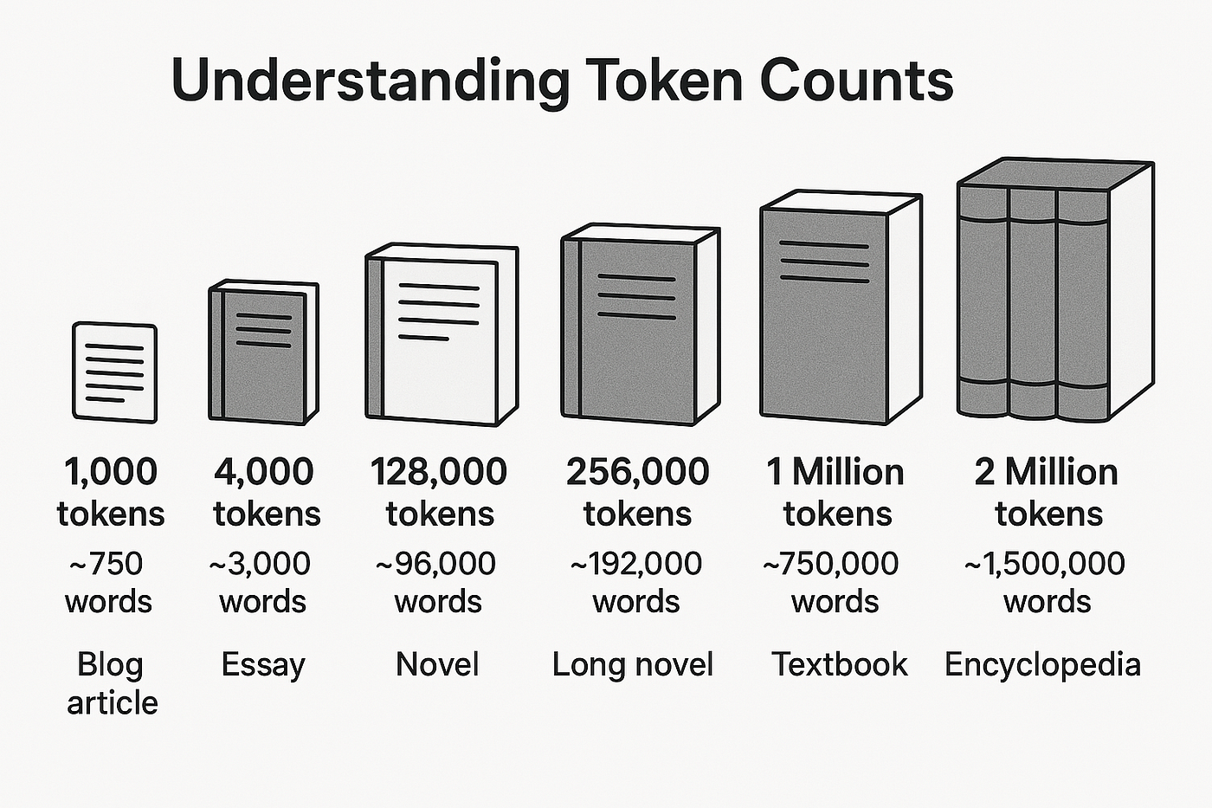
LLM-Inference Parameter: 1. Kontextgröße (Context Size)
20
https://criticalmynd.medium.com/understanding-llm-token-counts-what-1-000-128-000-and-1-million-tokens-actually-mean-9751131ac197

Slide 21
LLM-Inference Parameter: 1. Kontextgröße (Context Size)
21
Self-Attention vergleicht alle Tokens im Fenster → Jeder Token schaut auf alle anderen innerhalb der Kontextgröße – technisch erzeugt das eine n × n Attention-Matrix, die Größe wächst also quadratisch.

Slide 22
LLM-Inference Parameter: 1. Kontextgröße (Context Size)
22
65536 * 65536 * 4 Byte = 17,18 GB
Kontextgröße | Speicher pro Head (Float32) | 32 Heads | 24 Layer | Grobe Gesamtsumme
512 | ~1 MB | 32 MB | 768 MB | ~0.75 GB
65,536 | ~17 GB | 544 GB | 13,056 GB | 13 TB (!)
Notes:
Ja, die Kontextgröße hat direkten Einfluss auf die Größe der Attention-Matrix in jedem Transformer-Layer, aber nicht auf die Anzahl der Parameter!
Erklärung:
Parameteranzahl (z.B. Gewichte der Linearen Layer) Diese ist fest und hängt nur von Modellgröße (Embedding-Dimension d, Anzahl Heads h, Layeranzahl) ab, nicht von der Kontextlänge n.
Größe der Zwischenmatrizen (z.B. Attention-Matrizen) Diese ist abhängig von der Kontextlänge n, denn:
Für jeden Layer und jeden Attention-Head wird eine Attention-Score-Matrix mit der Größe
n×nn \times nn×n erzeugt (also Quadratisch in der Kontextlänge).
Wenn z.B. n = 512, dann ist die Matrix 512×512 groß.
Wenn n = 65.536, dann ist die Matrix 65.536×65.536 groß (also viel, viel größer).
Was passiert in den Layern? Der Input pro Layer ist immer eine Matrix mit Dimension:
n×dn \times dn×d (n Tokens, d Embedding-Dimension).
Die Parameter der Layer (z.B. Gewichtsmatrizen) bleiben gleich groß (z.B. d×dd \times dd×d oder d×(d/h)d \times (d/h)d×(d/h)).
Aber die Zwischen-Rechenmatrizen, besonders die Attention-Matrix, wachsen mit n2n^2n2.

Slide 23
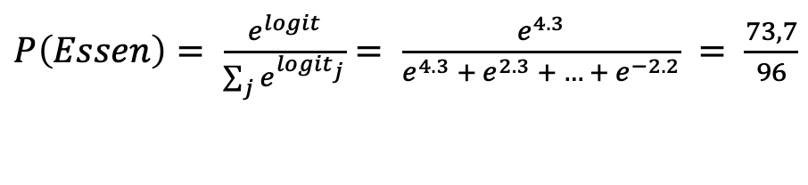
LLM-Inference Parameter: 2. Temperature
23
Essen
4.3
76,7
Softmax
Trinken
2.3
10.4
$P\left(Essen\right)= \frac{e^{logit}}{\sum_{j}{e^{{logit}_{j}}}}= \frac{e^{4.3}}{e^{4.3} + e^{2.3} +{ … + e}^{−2.2}} = \frac{73,7}{96}$
…
…
Schloss
-2.2
-0,0011
50.000 x 1
50.000 x 1

Slide 24
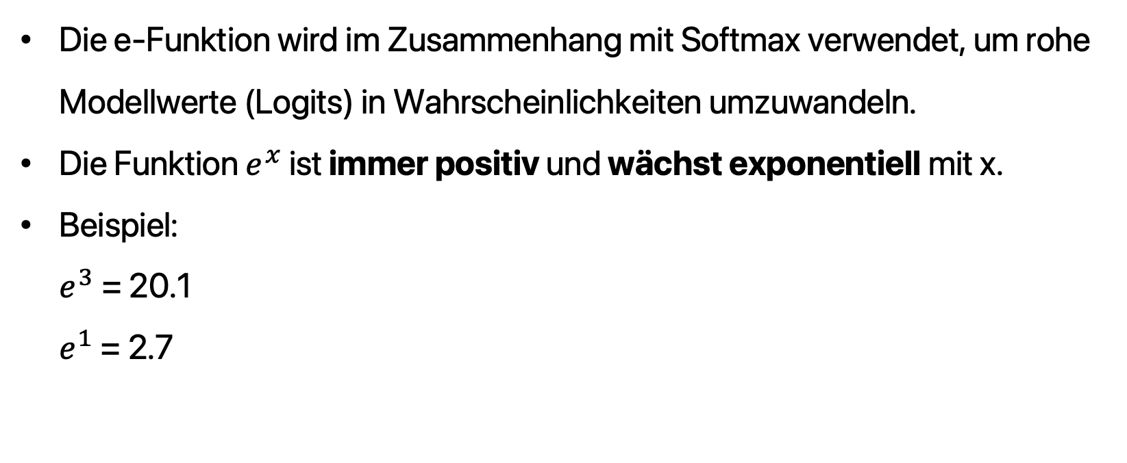
LLM-Inference Parameter: 2. Temperature
24
Die e-Funktion wird im Zusammenhang mit Softmax verwendet, um rohe Modellwerte (Logits) in Wahrscheinlichkeiten umzuwandeln.
Die Funktion $e^{x}$ ist immer positiv und wächst exponentiell mit x.
Beispiel: $e^{3}$= 20.1 $e^{1}$ = 2.7

Slide 25
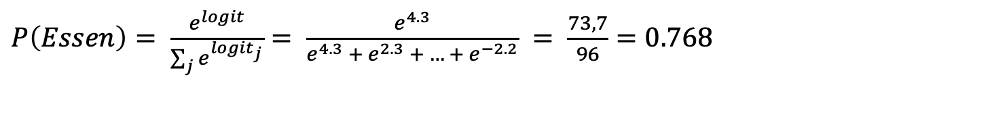
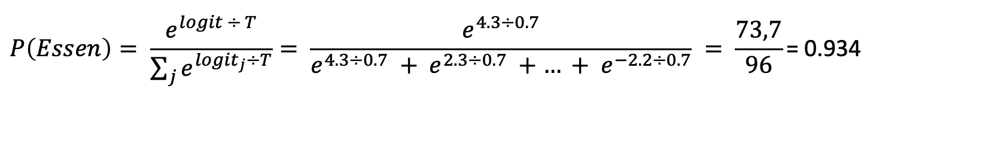
LLM-Inference Parameter: 2. Temperature
25
$P\left(Essen\right)= \frac{e^{logit}}{\sum_{j}{e^{{logit}_{j}}}}= \frac{e^{4.3}}{e^{4.3} + e^{2.3} +{ … + e}^{−2.2}} = \frac{73,7}{96}=0.768$
Mit temperature T = 0.7:
$$P\left(Essen\right)= \frac{e^{logit ÷ T}}{\sum_{j}{e^{{logit}_{j}÷T}}}= \frac{e^{4.3÷0.7}}{e^{4.3÷0.7} + e^{2.3÷0.7} +{ … + e}^{−2.2÷0.7}} = \frac{73,7}{96}\text{= 0.934}$$

Slide 26
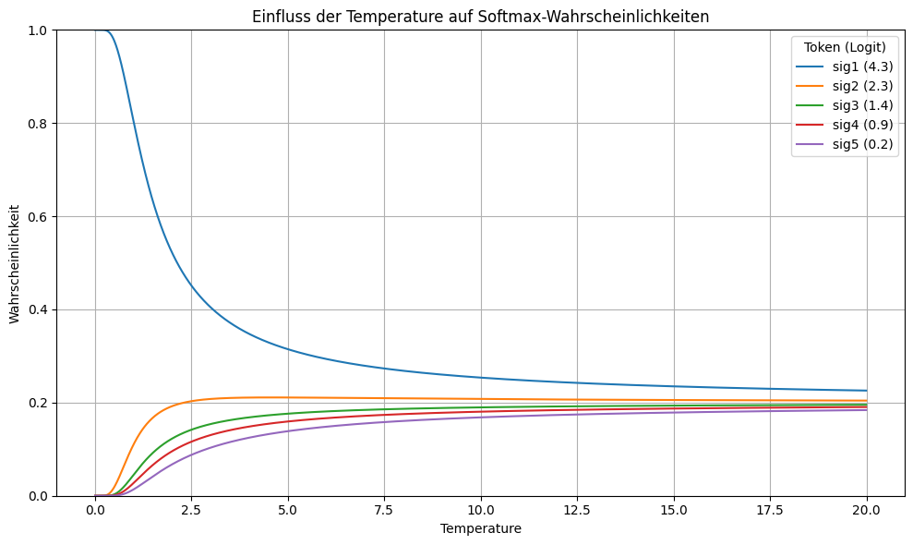
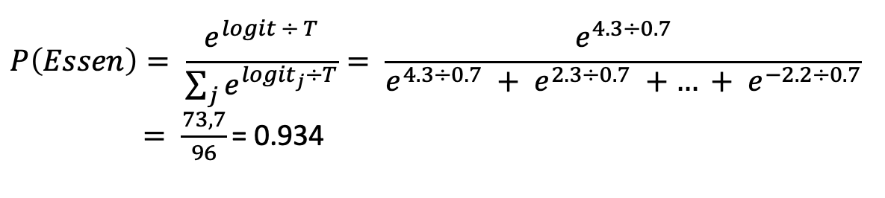
26
$$P\left(Essen\right)= \frac{e^{logit ÷ T}}{\sum_{j}{e^{{logit}_{j}÷T}}}= \frac{e^{4.3÷0.7}}{e^{4.3÷0.7} + e^{2.3÷0.7} +{ … + e}^{−2.2÷0.7}}$$
$= \frac{73,7}{96}\text{= 0.934}$

Slide 27
LLM-Inference Parameter: 3. top_k / top_p
27
Das Modell berechnet Logits (Rohwerte) für alle möglichen Tokens.
Diese Logits werden mit der Softmax-Funktion (ggf. mit Temperature-Skalierung) in Wahrscheinlichkeiten umgewandelt.
Der nächste Token wird ausgewählt: Option A: Token mit der höchsten Wahrscheinlichkeit (greedy decoding) Option B: durch Sampling aus der Wahrscheinlichkeitsverteilung (mit Temperature, Top-k, Top-p etc.)
Wiederum nächster Token: Der gewählte Token wird dann an die Eingabe angehängt und der Prozess wiederholt sich.

Slide 28
LLM-Inference Parameter: 3. Top-k Sampling
28
Nur die Top-k wahrscheinlichsten Tokens werden betrachtet.
Aus diesen k Tokens wird zufällig nach ihrer Wahrscheinlichkeit gewählt.
[0.43, 0.03, 0.24, 0.11, 0.02, 0.04, 0.04, 0.001, 0.02, 0.05]
K = 3:
[0.43, 0.03, 0.24, 0.11, 0.02, 0.04, 0.04, 0.001, 0.02, 0.05]

Slide 29
LLM-Inference Parameter: 3. Top-p Sampling
29
Statt eine feste Anzahl zu nehmen, werden die wahrscheinlichsten Tokens so lange aufaddiert, bis ihre Summe ≥ p ist.
Dann wird aus diesem adaptiv gewählten Set gesampelt.
Sowohl bei Top-k als auch bei Top-p werden die Wahrscheinlichkeiten weiterhin berücksichtigt – aber nur innerhalb der ausgewählten Tokens.
[0.43, 0.03, 0.24, 0.11, 0.02, 0.04, 0.04, 0.001, 0.02, 0.05]
P = 0.8:
[0.43, 0.03, 0.24, 0.11, 0.02, 0.04, 0.04, 0.001, 0.02, 0.05]

Slide 30
LLM-Inference Parameter: 4. Seed
30
Seed (=Zufallsvariable) beeinflusst im Wesentlichen die Zufallskomponenten im Sampling-Prozess bei der Textgenerierung.
Beeinflusst das Ergebnis, wenn das Modell stochastisch, also mit „Zufall“ neue Tokens auswählt — also beim Sampling mit Temperature, Top-k oder Top-p.
Bei rein deterministischen Strategien (Greedy Search) beeinflusst der Seed normalerweise nicht das Ergebnis.
Ein Seed ist ein Startwert für den Zufallszahlengenerator (Random Number Generator, RNG).
Wenn du denselben Seed setzt, erzeugt Python immer dieselbe Abfolge von „zufälligen“ Zahlen – also reproduzierbare Zufallswerte.

Slide 31
LLM-Inference Parameter: 5. max tokens / max length
31
Begrenzung der Anzahl der Tokens, die das Modell in einer Generierung maximal ausgibt.
Verhindert „endlose“ oder zu lange Outputs, die im praktischen Einsatz oft unerwünscht sind.
Beispiel: Wenn max_tokens=50 gesetzt ist, erzeugt das Modell höchstens 50 Tokens.
Hinweis: Je nach Bibliothek (vLLM, ollama etc.) kann dieser Parameter anders heißen.

Slide 32
LLM-Inference Parameter: 6. Stop Sequency / Sequence
32
Definierte Zeichenkette(n), bei deren Erkennung das Modell die Generierung sofort stoppt.
Ermöglicht die Steuerung des Outputs, z.B. um Antworten an einem bestimmten Punkt zu beenden.
Wird häufig genutzt in Chatbots oder API-Integrationen, um klare Antwort-Enden zu setzen.
Beispiel: stop=["\n", "###"] Generierung wird entweder beim ersten Zeilenumbruch ("\n") oder bei drei Raute-Zeichen ("###") beendet.

Slide 33
Weitere Ressourcen
33
Prompting Guide: https://www.promptingguide.ai/de/techniques
XGrammar Paper: https://arxiv.org/pdf/2411.15100?

